Slide 1

Polimorfismo coformazionale
del singolo filamento
Errori di Splicing
PCR Allele Specifica

Slide 2
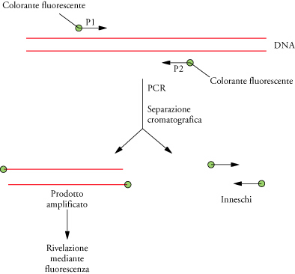
Rivelazione dei prodotti di amplificazione della PCR con marcatori fluorescenti

Slide 3
Elettroforesi capillare
(CE)
Capillare riempito con POP
Laser ad Argon
50-100 μm x 27 cm
-
+
Burn capillary window
Separazione dei frammenti
Iniezione (catodo)
Uscita (anodo)
5-20 kV
Acquisizione dati analisi

Slide 5
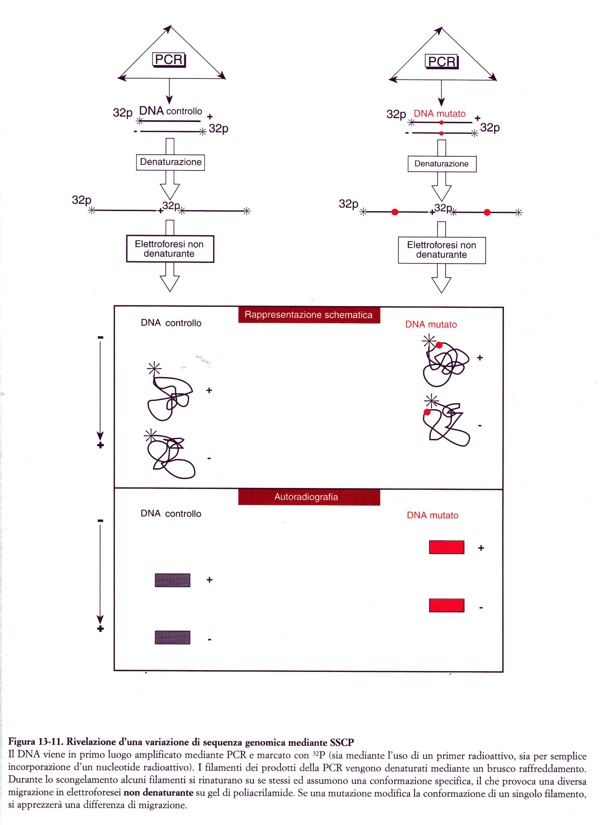
Rivelazione di mutazioni con la tecnica del polimorfismo conformazionale del singolo filamento (SSCP)

Slide 6
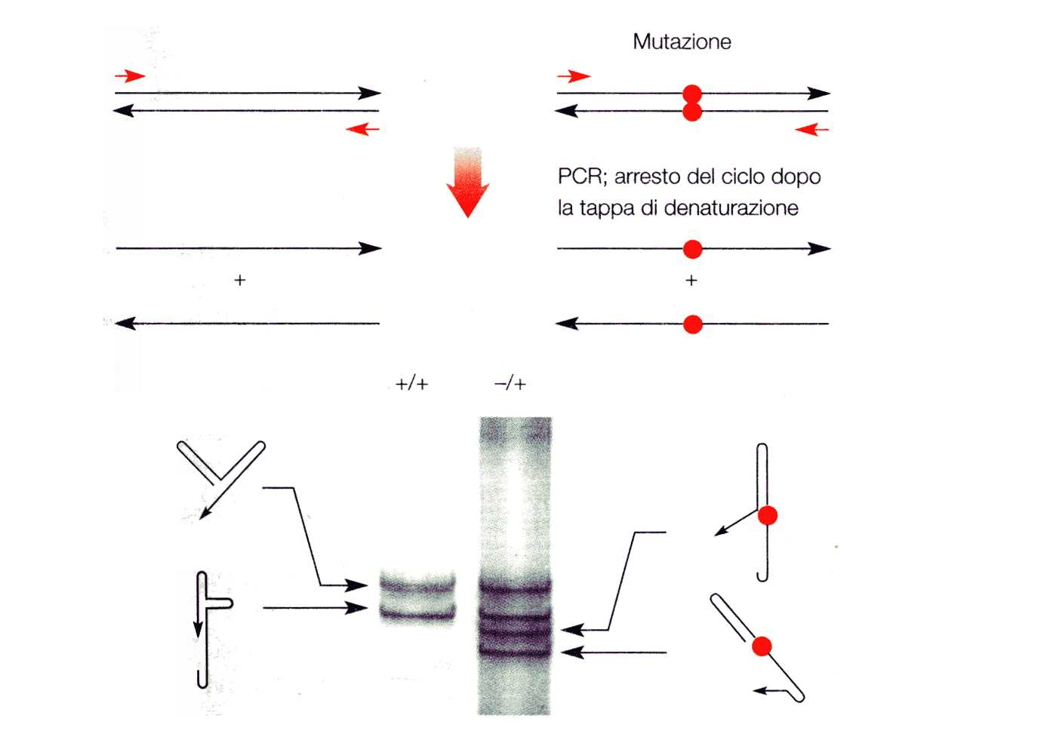
Polimorfismo conformazionale del singolo filamento (SSCP)

Slide 7
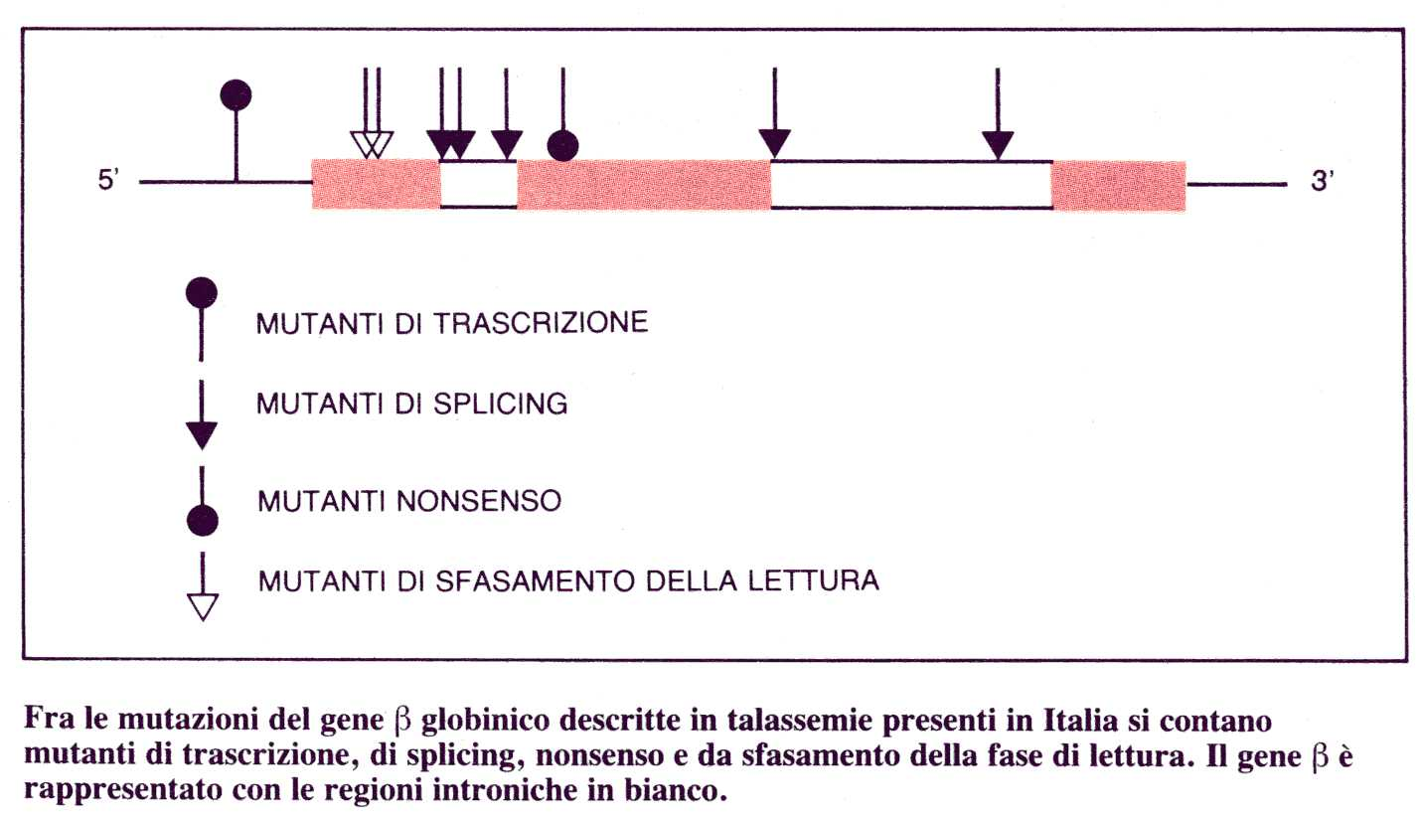
Mutazioni del gene della β-globina

Slide 8
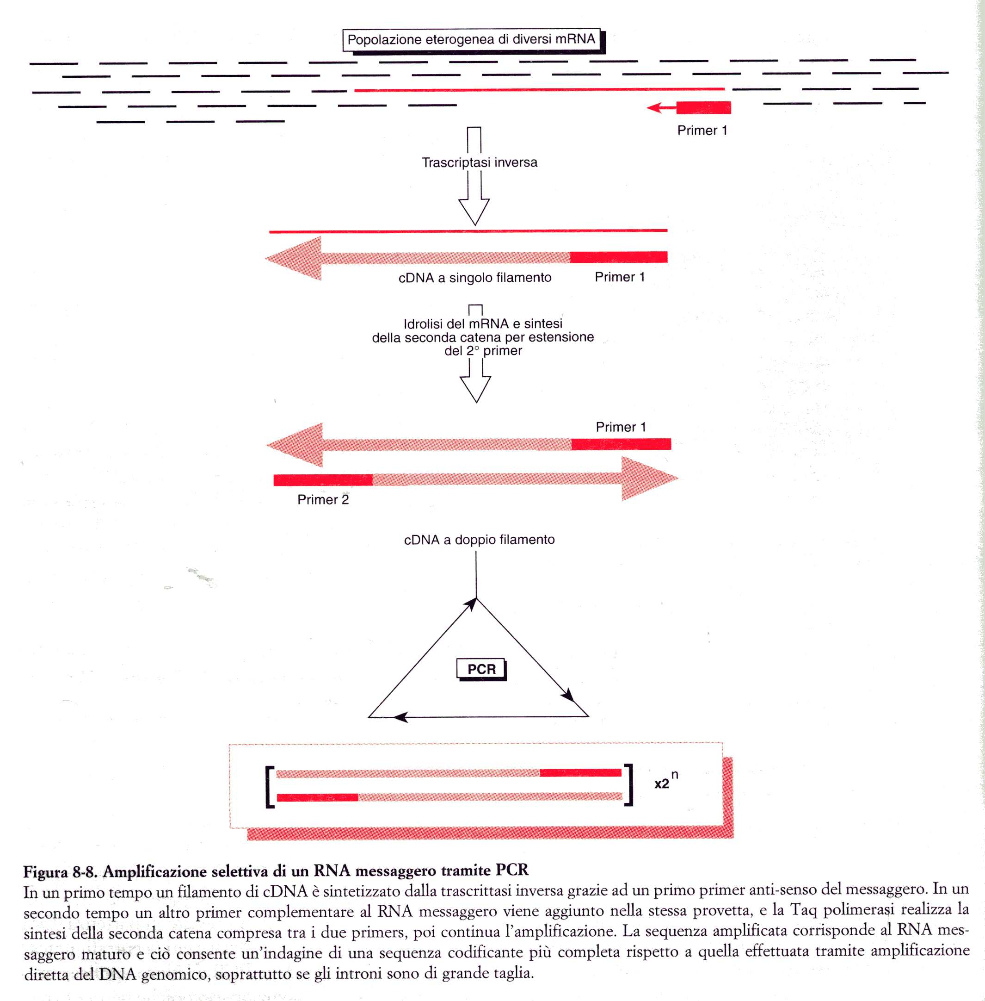
Amplificazione selettiva di un RNA messaggero tramite PCR

Slide 9
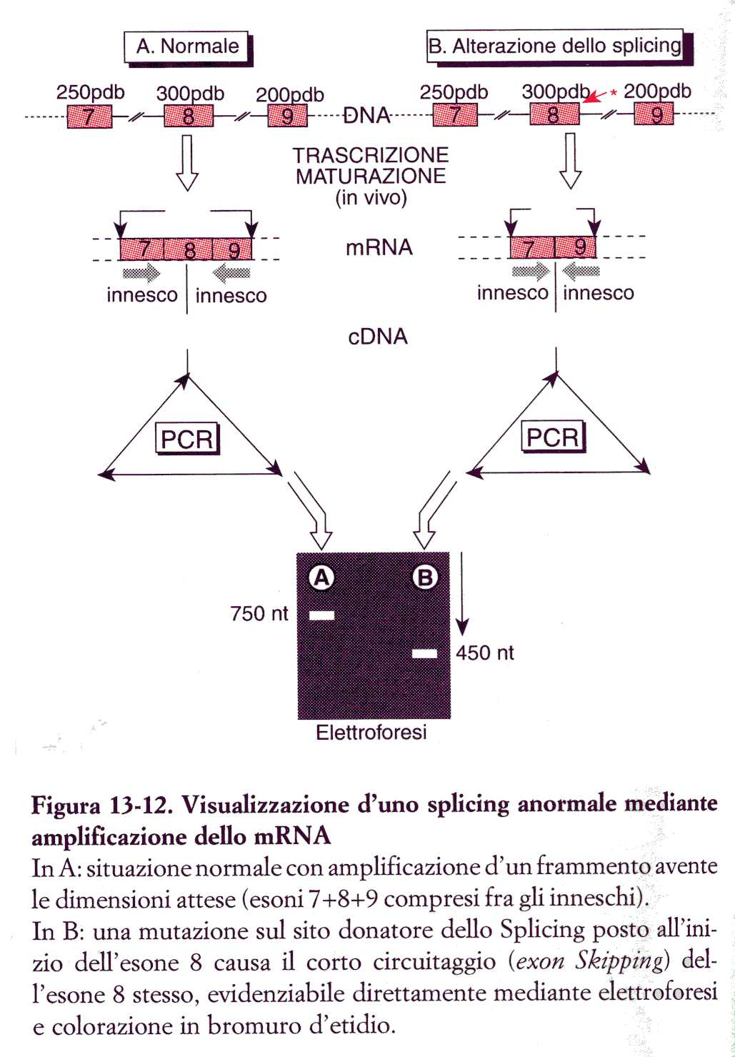
Visualizzazione di uno splicing anomalo mediante amplificazione (PCR) del messaggero

Slide 10
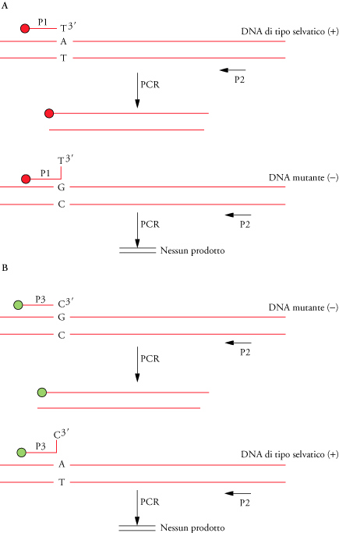
Amplificazione allele specifica con inneschi marcati con molecole fluorescenti

